Slide 1
АВЛ-деревья
древовидная структура данных с быстрым доступом к информации. Она представляет собой бинарное дерево — иерархическую схему из вершин и путей между ними, где у одной вершины может быть не более двух потомков.
Выполнила: Назарова Виталина, гр. 11-401

Slide 2
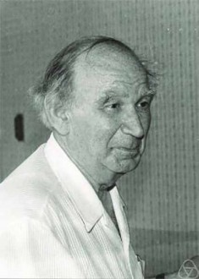
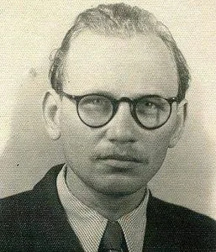
История создания
АВЛ-деревья придумали еще в 60-х годах советские ученые Адельсон-Вельский и Ландис. По первым буквам их фамилий и названа структура данных — АВЛ. Это модификация классического бинарного дерева поиска, благодаря которой структура лучше сбалансирована и практически не может выродиться.
Благодаря сбалансированности и борьбе с вырождением дерева информация в нем хранится более эффективно. Поэтому доступ к данным оказывается быстрее и найти их становится легче.
Евгений Михайлович Ландис
Георгий Максимович
Адельсон-Вельский

Slide 3
Кем используются АВЛ-деревья
Разработчиками, которые работают с алгоритмами сортировки, хранения и поиска информации, реализуют те или иные сложные структуры.
Аналитиками данных, для которых работа с информацией — профессиональная сфера деятельности. АВЛ-деревья — это один из методов эффективно хранить информацию и быстро получать из структуры конкретные данные. Также они могут пригодиться при реализации алгоритмов работы с данными.
Математик, которые решают фундаментальные и практические задачи. АВЛ-деревья — подвид бинарных деревьев поиска, которые, в свою очередь, являются своеобразными графами. Все это относится к области дискретной математики: она частично пересекается с Computer Science и схожими направлениями.

Slide 4
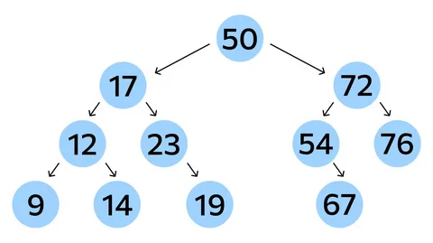
Применение АВЛ-деревьев
Для хранения данных. Эта структура позволяет хранить информацию в «узлах» дерева и перемещаться по ней с помощью путей, которые соединяют между собой узлы. Благодаря особому алгоритму данные хранятся относительно эффективно и с ними довольно удобно работать | Для поисковых алгоритмов. АВЛ-деревья и бинарные деревья поиска в принципе — важная составная часть разнообразных алгоритмов поиска информации. Их применяют при построении поисковых систем и интеллектуальных сервисов.
Для сортировки. Хранение информации в АВЛ-дереве позволяет быстрее отсортировать данные, а задача сортировки часто встречается в IT. С помощью деревьев можно хранить и сортировать информацию в базах данных, в особых участках памяти, в хэшах и других структурах. | Для программных проверок. АВЛ-дерево может использоваться для решения некоторых стандартных задач, например для быстрой проверки существования элемента в структуре.
Для построения сложных структур. Дерево может быть составной частью более сложной структуры данных или какого-либо алгоритма, например используемого для поиска, хранения или принятия решений.

Slide 5
Особенности
Строгая сбалансированность
Для каждой вершины разница высот левого и правого поддеревьев (balance factor) равна -1, 0 или 1
Гарантированная логарифмическая сложность
Все операции (insert, delete, search) работают за О(log(n)). Это делает АВЛ-дерево предсказуемым по скорости
Частые перебалансировки
После каждой вставки/удаления проверяется баланс, и если нужно, применяются повороты. Это делает вставку и удаление медленнее, чем в красно-чёрных деревьях, но поиск быстрее

Slide 6
Плюсы и минусы АВЛ-дерева
«+»
Быстрый поиск — операции поиска и вставки выполняются в среднем за O(log n) времени, где n — количество элементов в дереве.
Устойчивость — дерево всегда остаётся сбалансированным, что гарантирует быструю работу в худшем случае.
Малое использование памяти — по сравнению с другими сбалансированными деревьями, такими как красно-чёрные деревья, АВЛ-деревья требуют меньше памяти.
«-»
Сложность реализации — требуется дополнительный код для поддержания балансировки (повороты и вычисление факторов баланса).
Высокая стоимость вставки и удаления — эти операции требуют не только поиска места для нового элемента, но и проверки баланса на каждом уровне дерева.
Частые повороты — при добавлении или удалении множества элементов в короткий промежуток времени могут потребоваться частые повороты.

